Slide 1

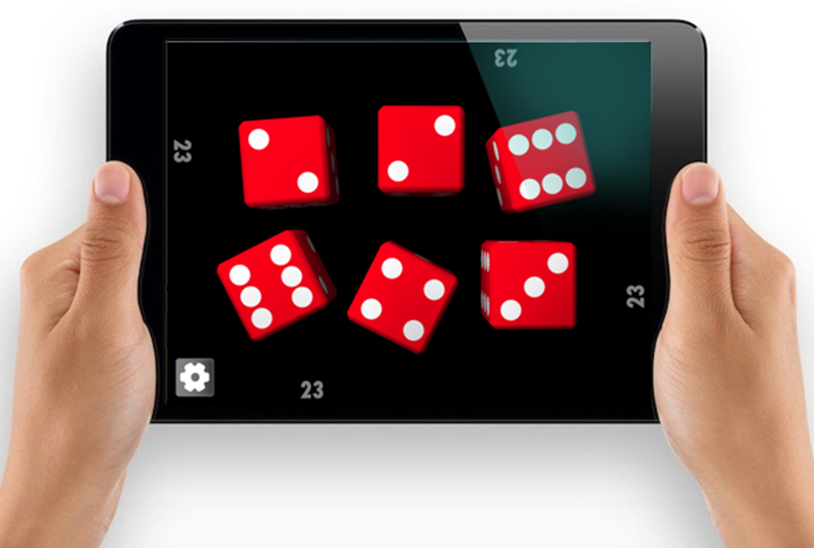
Ir. F.C.L. (Frederique) Lampe
NWD 31 januari 2014
Kansexperiment Simuleren met Smartphone/Tablet

Slide 2



Even voorstellen…

Slide 3
Planning workshop
Aanleiding
Opzet project
Theoretische onderbouwing
Lesopzet
Introductie werkblad
Uitvoeren experiment
Data bundelen
Discussie
15’
10’
30’
15’

Slide 4
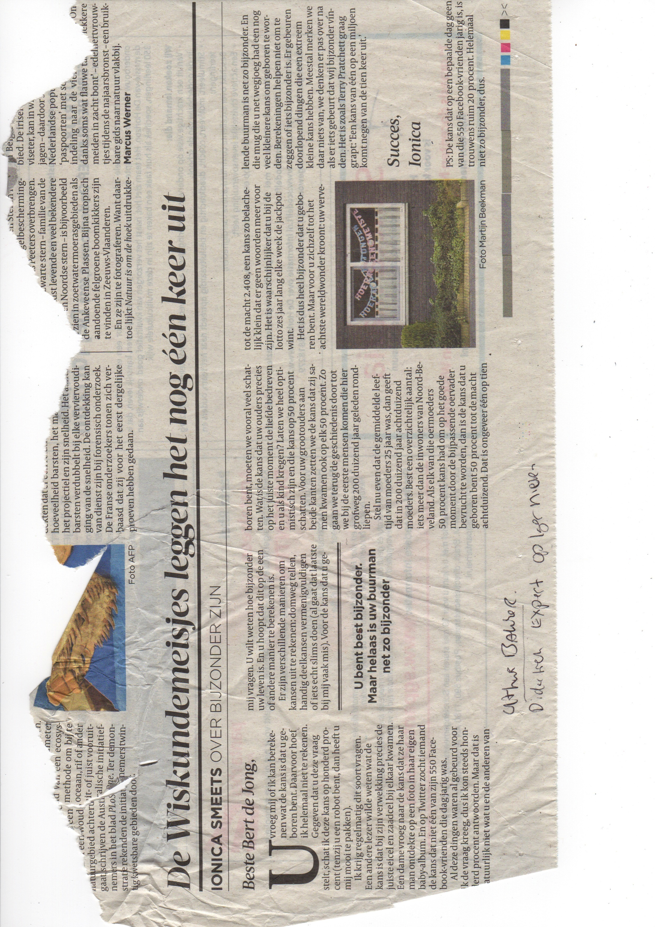

Slide 5
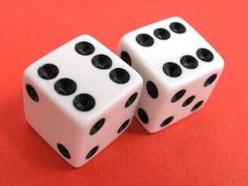
?
Aanleiding
Kansrekening: een vaag begrip
Leerlingen weten niet wat voor antwoorden ze moeten verwachten: 0,2 of 0,002?

Slide 6
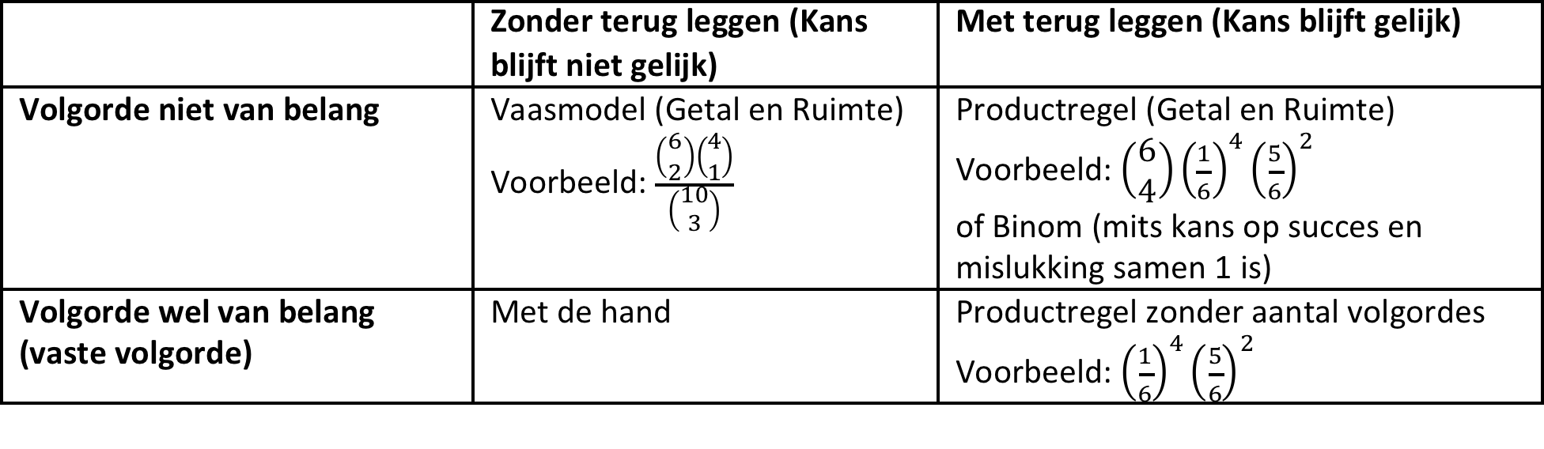
Aanleiding
Leerlingen verliezen zich in de rekenmethodes: vaasmodel of productregel?

Slide 7
Opzet afstudeerproject
Gerichte literatuurstudie
Ontwerp Les
Aanpassen lesopzet
Les Uitproberen in klas
Evaluatie Lesopzet

Slide 8
Onderzoeksvraag
Hoe kan ik tijdens de les leerlingen intuïtieve vaardigheden bijbrengen, zodat ze meer begrip van kansrekening krijgen?
Wat is kansrekening?
Wat is intuïtie?
Wat voor onderzoeken zijn er gedaan om intuïtie te vergroten bij kansrekenen?
Wat voor algemenere middelen zijn er al in het onderwijs gebruikt om leerlingen beter begrip te laten krijgen van kansrekening?

Slide 9
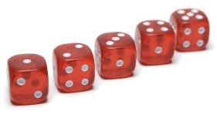
Definitie kansrekening
Kans (Woorden.org)
“…is een tak van de wiskunde die zich bezighoudt met situaties waarin het toeval een rol speelt. Het berekenen van de kansen bij de mogelijke resultaten van toevalsexperimenten is één van de hoofddoelstellingen”
Synoniemen voor kansrekening zijn waarschijnlijkheidsleer of waarschijnlijkheidsrekening en probalisme.
Probalisme (Een ander begrip wat in de literatuur vaak genoemd wordt is Probalisme is de leer van de waarschijnlijkheid, of te wel zegt dat de absolute waarheid niet bestaat, maar dat door kennis deze waarheid steeds beter b

Slide 10
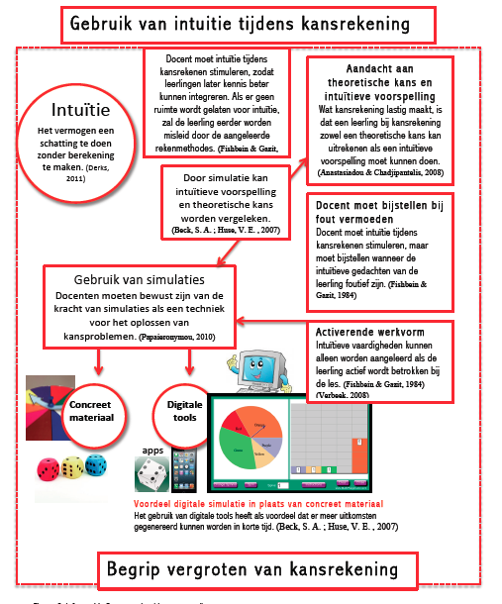

Slide 11
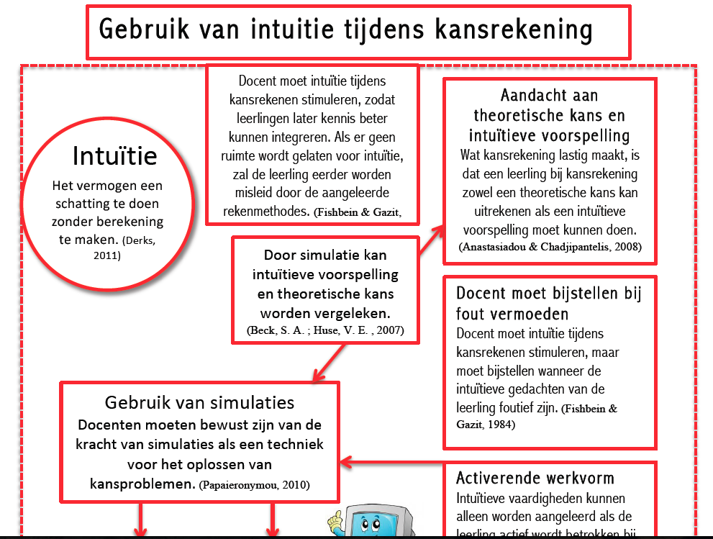
‘84

Slide 13
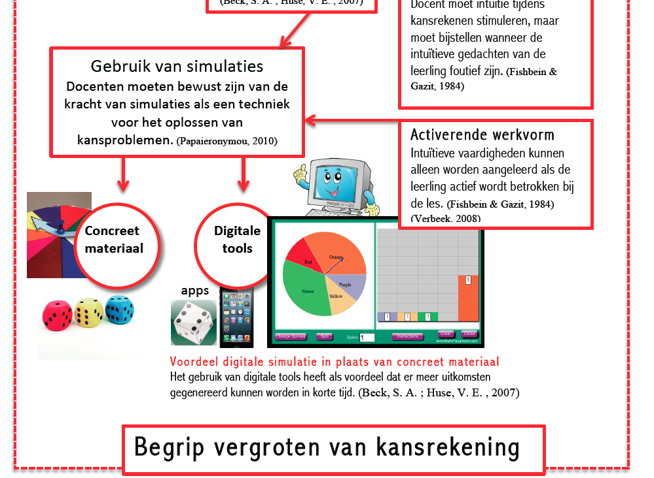

Slide 15
Doel van les
de leerlingen de kans van een kansvraagstuk intuïtief te laten inschatten
vervolgens theoretische kans uit te rekenen
daarna ze het kansexperiment te laten simuleren
deze uitkomsten met elkaar te laten vergelijken
leerlingen kritisch te laten zijn op het antwoord waar ze na berekenen op uit komen

Slide 16
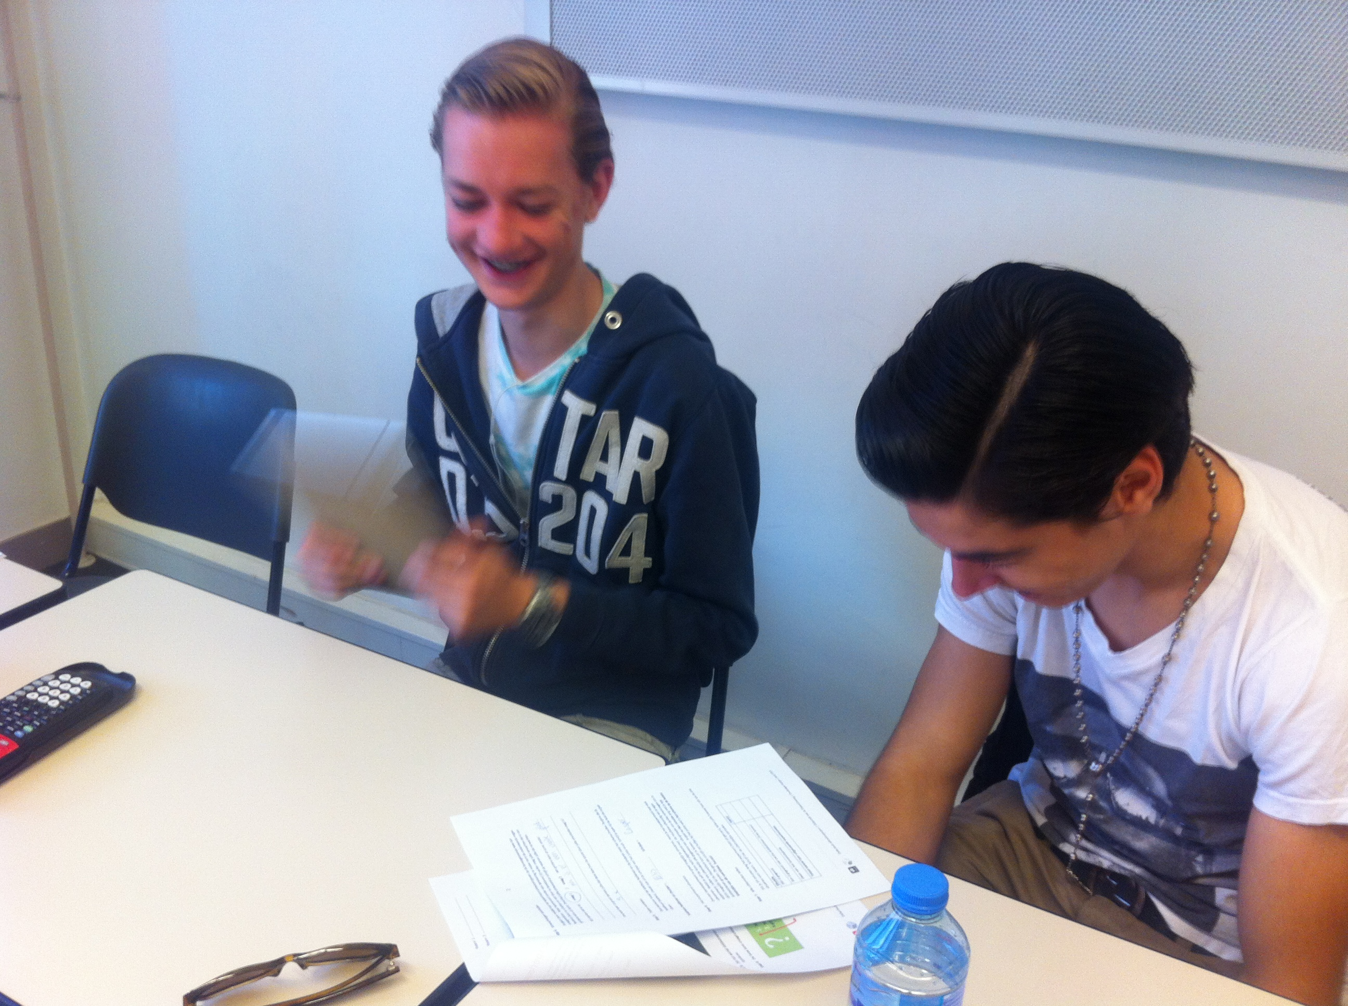
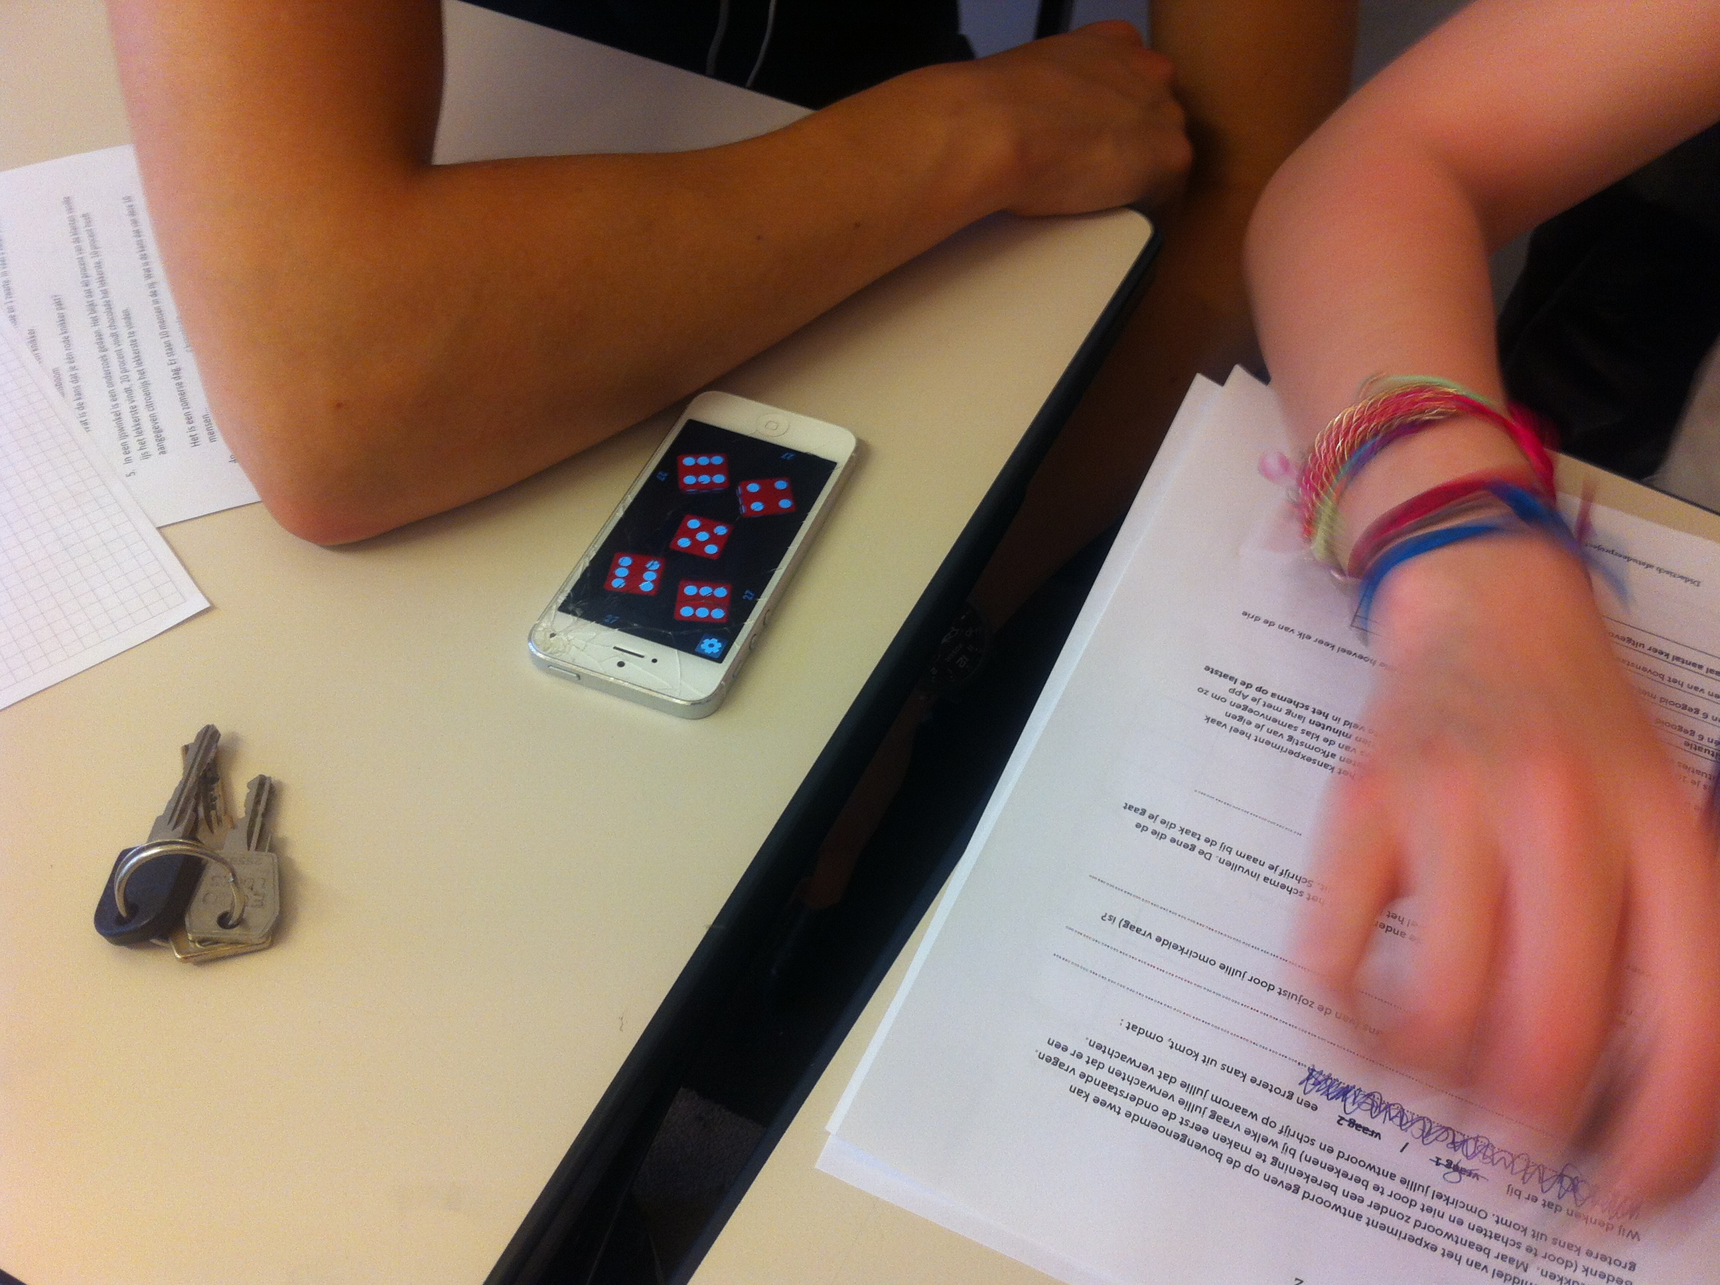
Ontwerp keuzes les
Simulatie experiment
actieve werkvorm
Dobbelsteen App op Smartphone of Tablet
In korte tijd heel veel uitkomsten genereren + fun-factor
Werkblad
Turflijst + Zelfstandig uitvoeren experiment
Vliegmodus en geluid aan
Geen andere dingen tussendoor

Slide 17
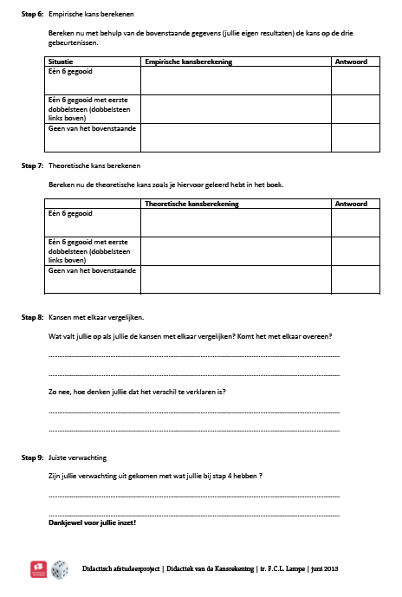
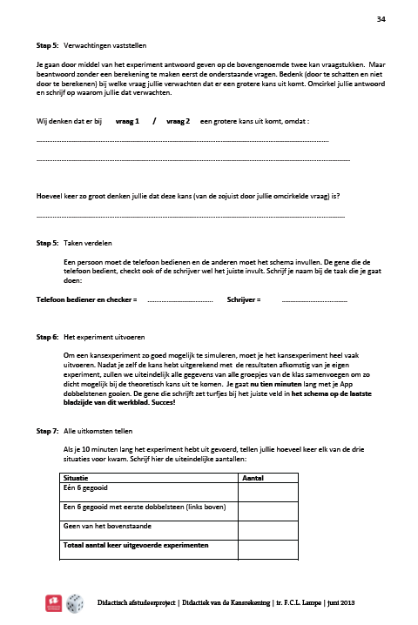
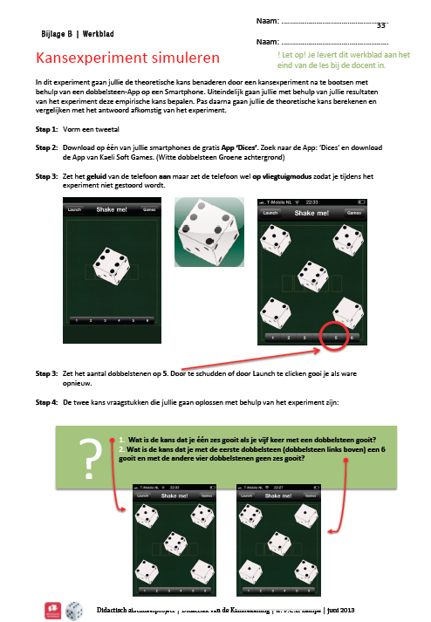
Kans voorspellen
Theoretische kans uitrekenen
Kansexperiment simuleren
Werkblad

Slide 19
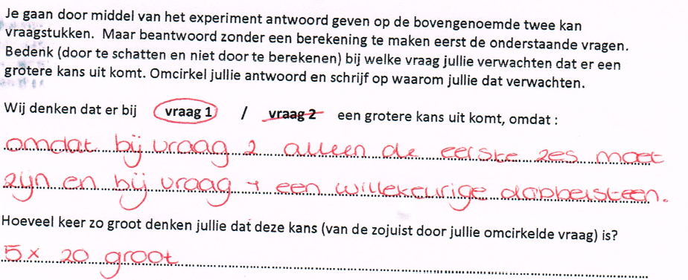
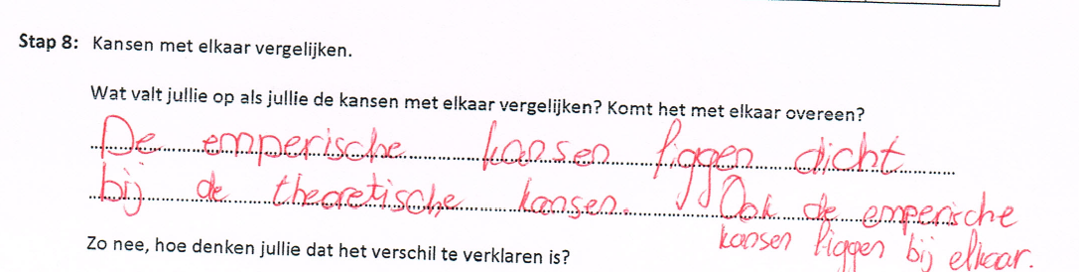

Slide 20
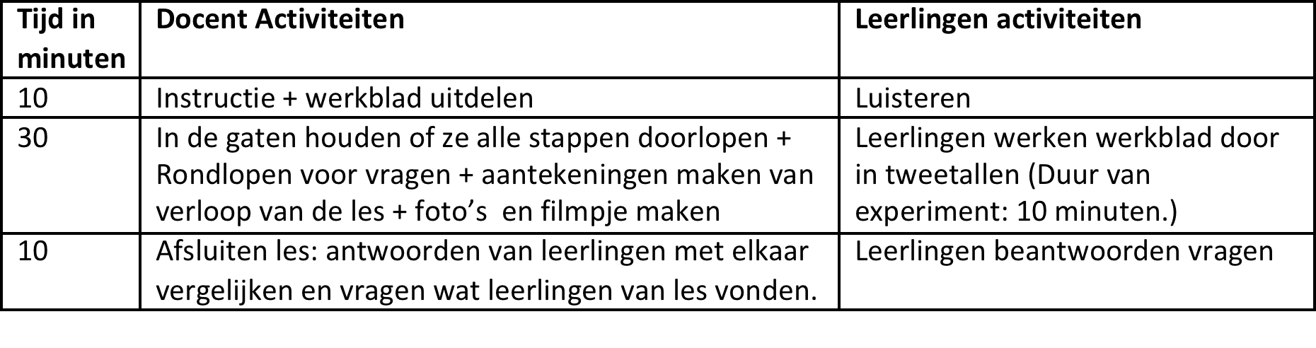
Vereiste voorkennis
Leerlingen kunnen:
kansen uitrekenen met de productregel en de somregel
Verschil tussen empirische en theoretische kans omschrijven
Planning van de les

Slide 21
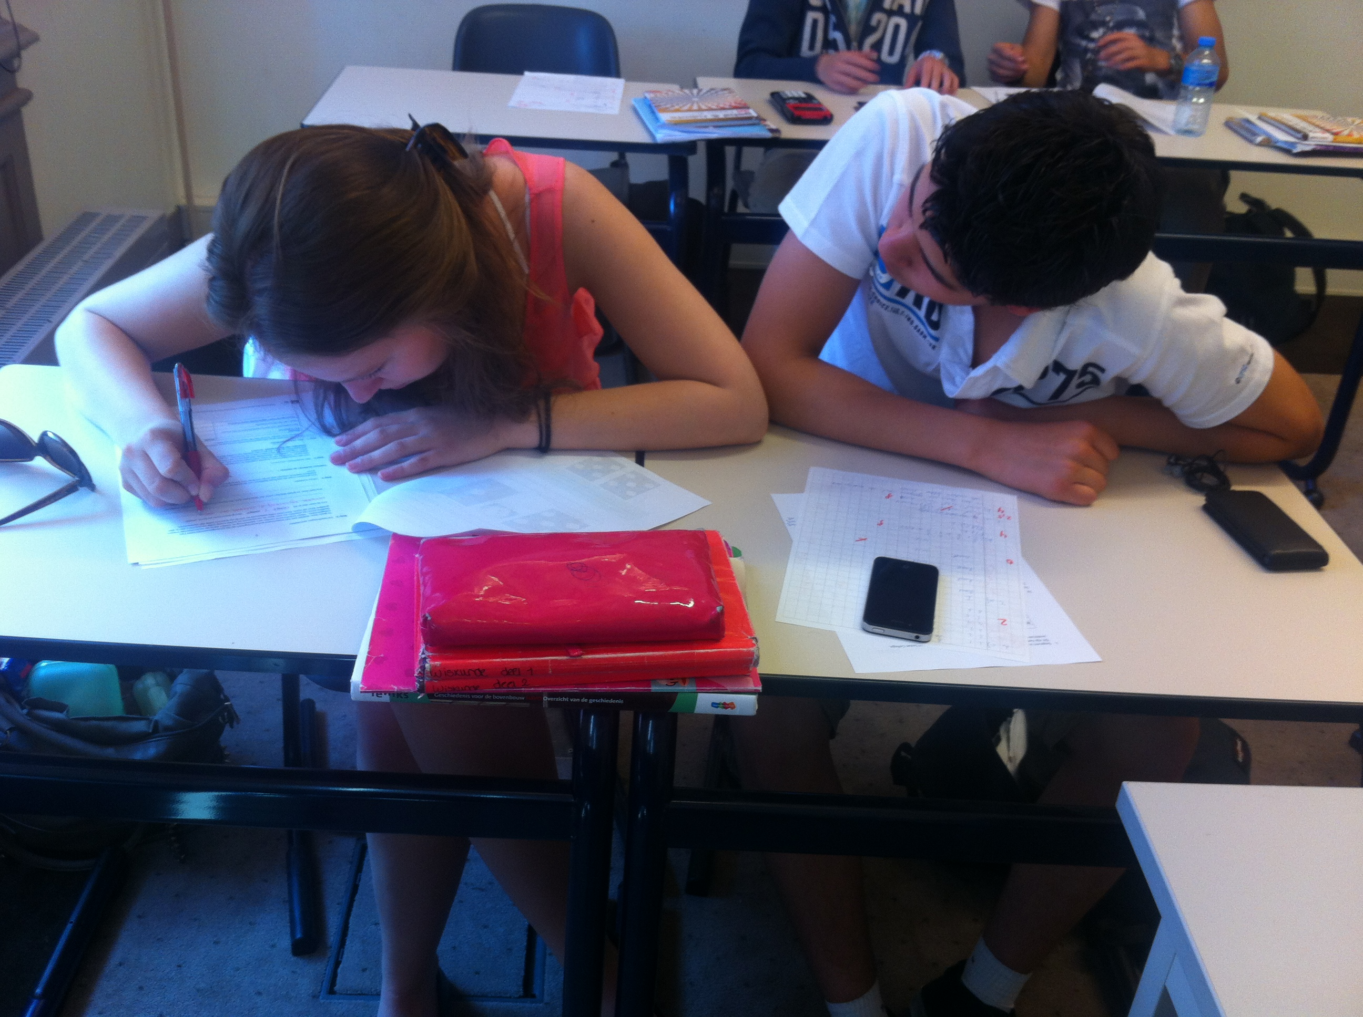
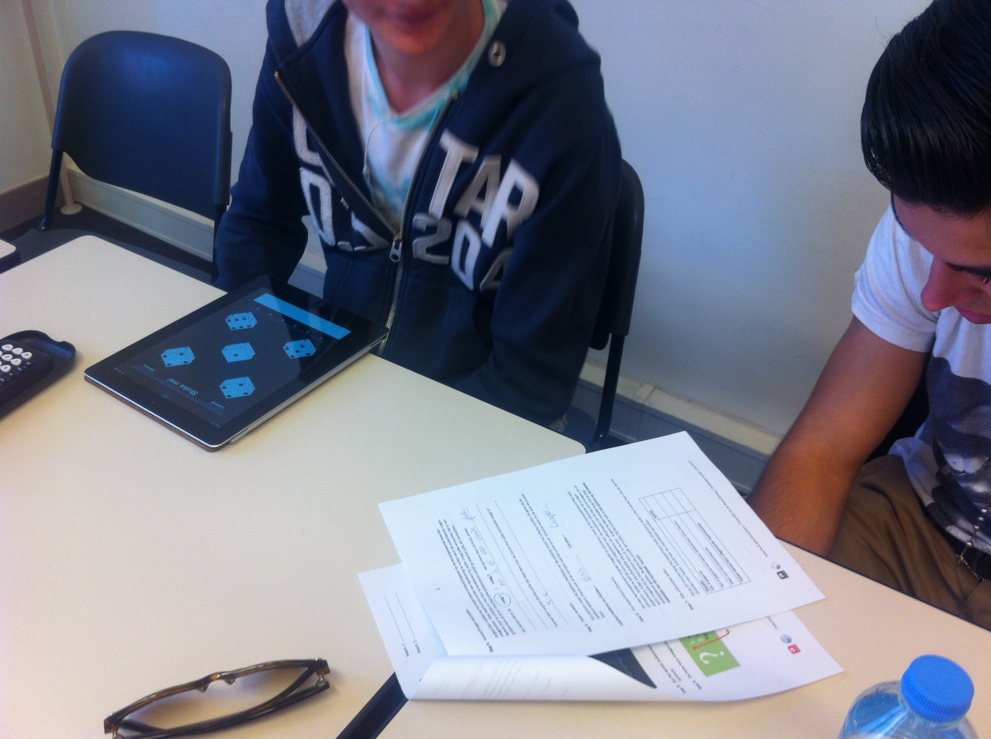
Het
experiment

Slide 22
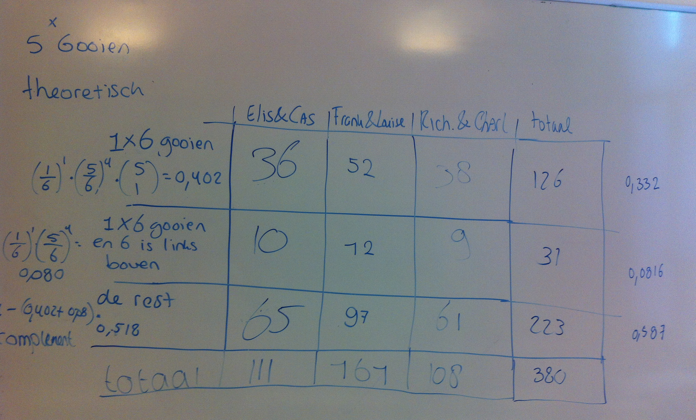
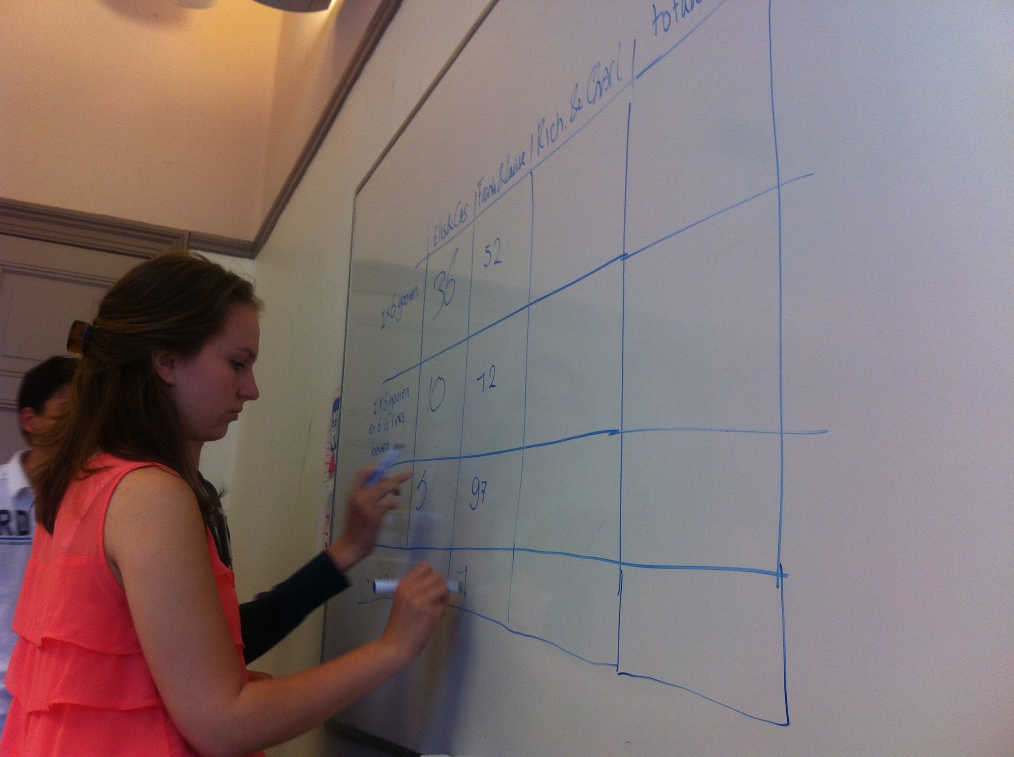
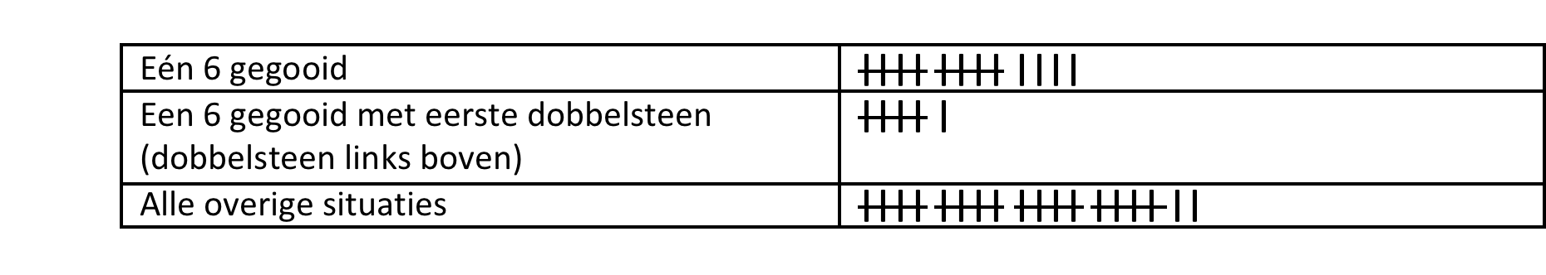
Duur van experiment: 10 minuten
(600 seconden : 3 seconden = ) 200 uitkomsten per groepje.
15 groepjes = 3000 uitkomsten
Samenvoegen op bord of Excel

Slide 23
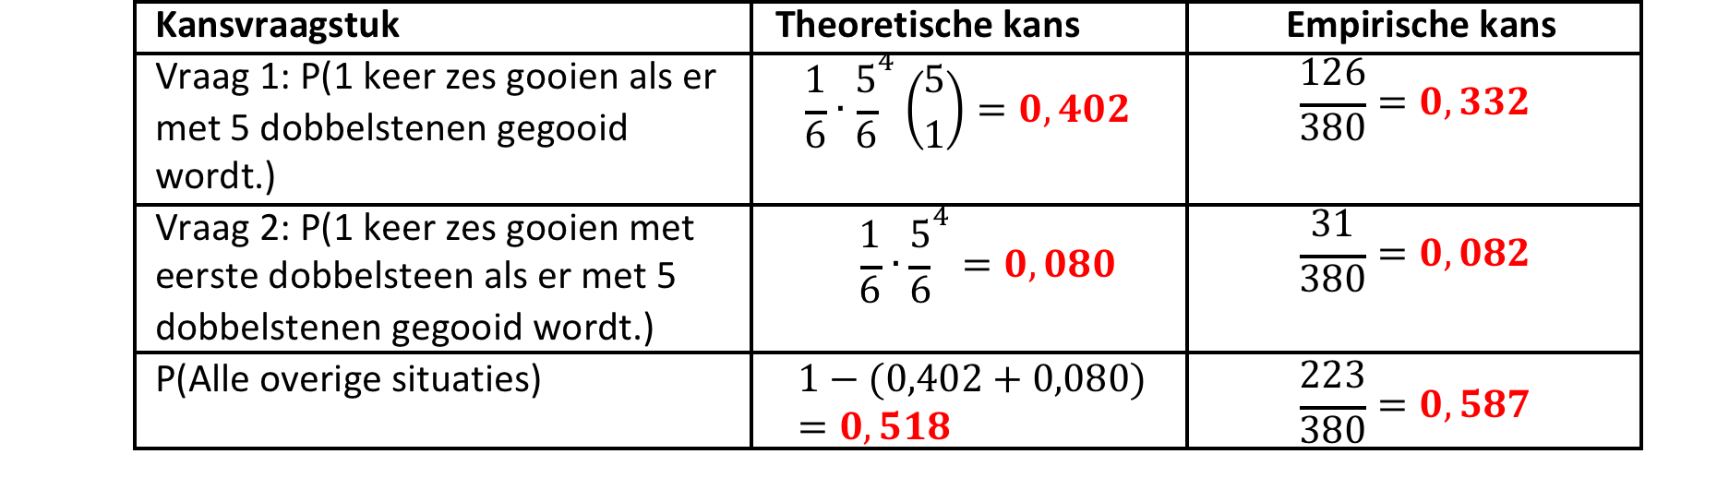
Uitkomsten Experiment in juni op Luzac
3 groepjes = 600 uitkomsten

Slide 24
Ga in tweetallen aan
de slag met het
werkblad
(Apple of Android)
Succes en veel plezier
Binnen 30 minuten moeten alle uitkomsten aan mij doorgegeven worden (Excel)
Daarna volgt afsluiting, evaluatie en discussie

Slide 25
Uitkomsten Vandaag:

Slide 26
Om nu mee te nemen
Werkblad voor Android en Apple
Te downloaden op NWD-website
Deze presentatie
Afstudeerverslag met uitgebreid theoretisch kader en evaluatie les
Werkblad voor Android en Apple
Heeft u nog vragen of opmerkingen? Mail mij: Lampe@erasmiaans.nl

Slide 27

Vragen?
Discussie

Slide 28
Ir. F.C.L. (Frederique) Lampe
NWD 31 januari 2014
Bedankt!

Slide 29
Om nu mee te nemen
Werkblad voor Android en Apple
Te downloaden op NWD-website
Deze presentatie
Afstudeerverslag met uitgebreid theoretisch kader en evaluatie les
Werkblad voor Android en Apple
Heeft u nog vragen of opmerkingen? Mail mij: Lampe@erasmiaans.nl

Slide 30
+
Evaluatie les Luzac
Gegevens van alle groepjes bundelen op bord
Veel uitkomsten generen in korte tijd
-
Uitkomsten experiment dicht bij theoretische kans
Ook Ipad voldeed
De kans was door alle groepjes goed ingeschat
Meteen kansprobleem theoretisch uitrekenen
Sceptische houding tegenover digitale dobbelstenen
Moeite met uitrekenen van theoretische kans na experiment

Slide 31
Vragen?
Discussie

